Slide 1


Protegendo os dados de suas APIs REST: ferramentas, boas práticas, cuidados...
Renato Groffe
Talles Valiatti

Slide 2

Patrocinadores

Slide 3

Patrocinadores

Slide 4




Renato Groffe
Microsoft Most Valuable Professional (MVP)
Docker Captain
Multi-Plataform Technical Audience Contributor (MTAC)
Cloud Advocate (AzureBrasil.cloud)
Arquiteto de Soluções/Software
+20 anos de experiência na área de Tecnologia
Community Leader, Autor Técnico e Palestrante
https://renatogroffe.medium.com/

Slide 5

Talles Valiatti
Eng. eletricista (UFES);
Ênfase em computação e automação;
Arquiteto de soluções e LT;
https://www.azurebrasil.cloud;
https://tallesvaliatti.com;
Lives no YouTube;
Palestras técnicas.

Slide 6
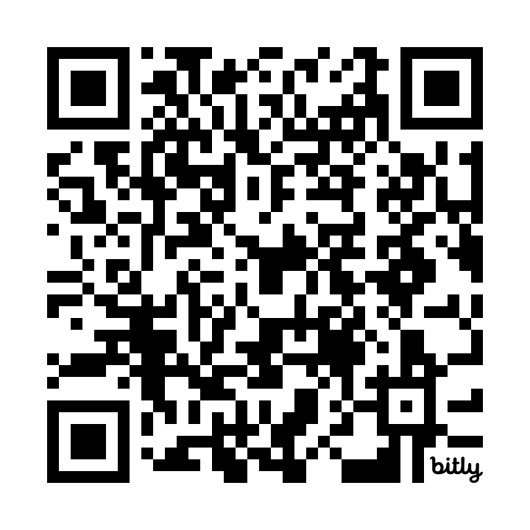




Conteúdos desta apresentação
https://github.com/renatogroffe/SegurancaAPIs_DataSaturday-2024-10

Slide 7
Agenda
APIs REST e Segurança: uma visão geral
JWT, JWE
API Gateways
Exemplos práticos

Slide 8
APIs REST: uma visão geral
APIs são um elemento central em soluções Web, arquiteturas baseadas em Microservices e até projetos mobile.

Slide 9
APIs REST: preocupações comuns
Segurança, Autenticação, Autorização, Monitoramento...
Caching
Como definir limites de utilização (Rate Limit)
Diferentes protocolos (legados ou não)
Transformações em requisições e respostas atendendo requisitos de integração

Slide 10
Tokens JWT
JSON Web Tokens
Alternativa mais adotada no mercado para implementar segurança em APIs
Uso de base64
Estruturado em 3 partes: Header, Payload e Signature
Access Tokens, Id Tokens e Refresh Tokens estão baseados em JWT

Slide 11

Tokens JWE
JSON Web Encryption
Mais seguro em relação a JWT
Suporte a vários algoritmos de criptografia
Estruturado em 5 partes: Protected Header, Encrypted Key, Initialization Vector, Ciphertext e Authentication Tag

Slide 12




API Gateways: maior organização
Serviço para implementar todo um processo de governança em APIs
Policies definindo os diferentes comportamentos esperados
Azure API Management (APIM), Kong, Amazon API Gateway, Apigee e Ocelot são exemplos

Slide 13
API Gateways: capacidades
Exposição segura de APIs
Tokens JWT
Rate Limit x Monetização
Tratamento de falhas (Retry, Circuit-Breaker)
Transformações de Requisições e Respostas

Slide 14
API Gateways: capacidades
Mock
Caching
Validação de tokens
Monitoramento, logging
...

Slide 15


Identity Providers
Microsoft Entra ID
Keycloak
Okta
...

Slide 16
Segurança em APIs: algumas questões importantes
Restringir ao máximo os níveis de acessos (inclusive do ponto de vista de infraestrutura)
Validade de tokens
Preferir soluções de mercado a implementações próprias
Armazenar segredos em soluções seguras (Azure Key Vault, Vault by Hashicorp)

Slide 17

OWASP API Security Top 10 2023
Vulnerabilidades mais comuns em APIs
Lista compilada pela OWASP em 2019 e 2023
Recomendações visando Back-Ends mais seguros

Slide 18
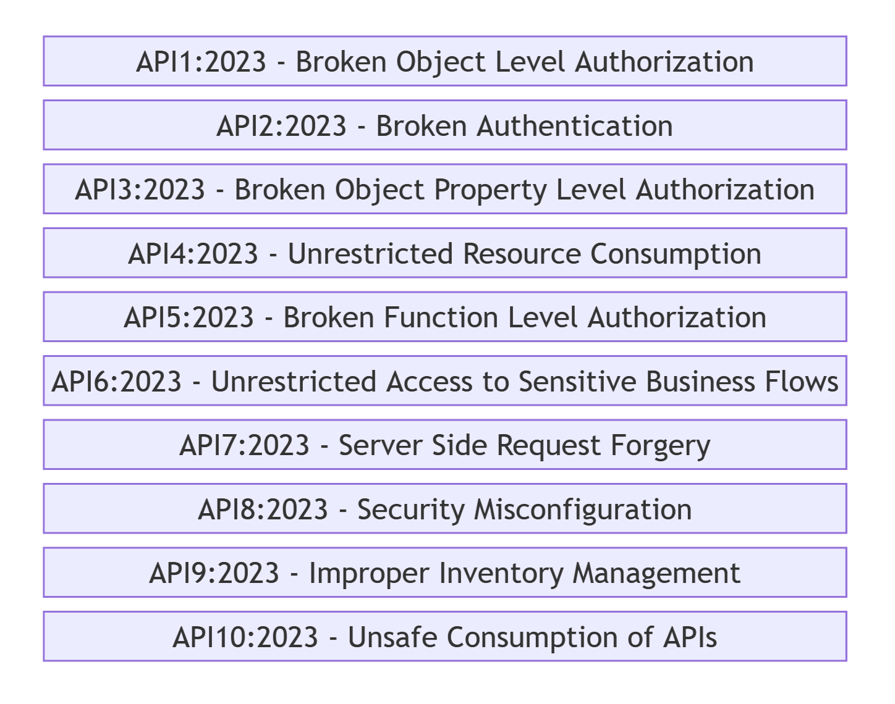
OWASP API Security Top 10 2023

Slide 19
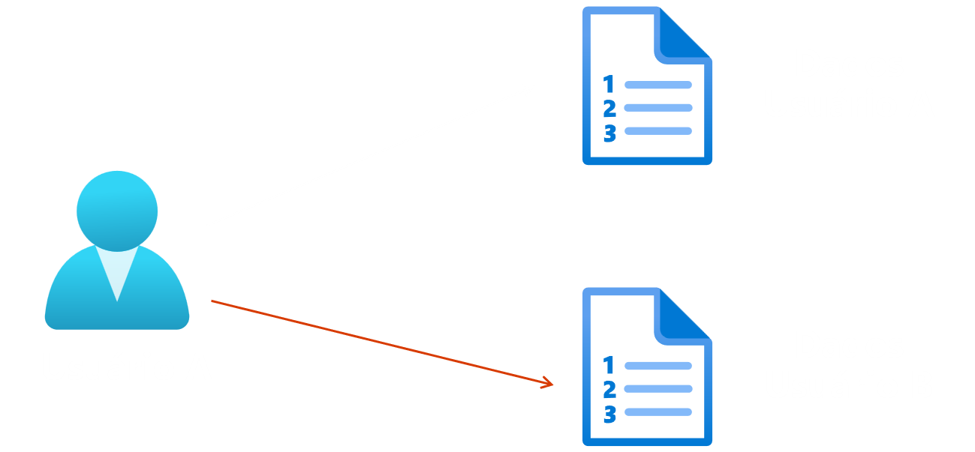
API1:2023 - Broken Object Level Authorization

Slide 20
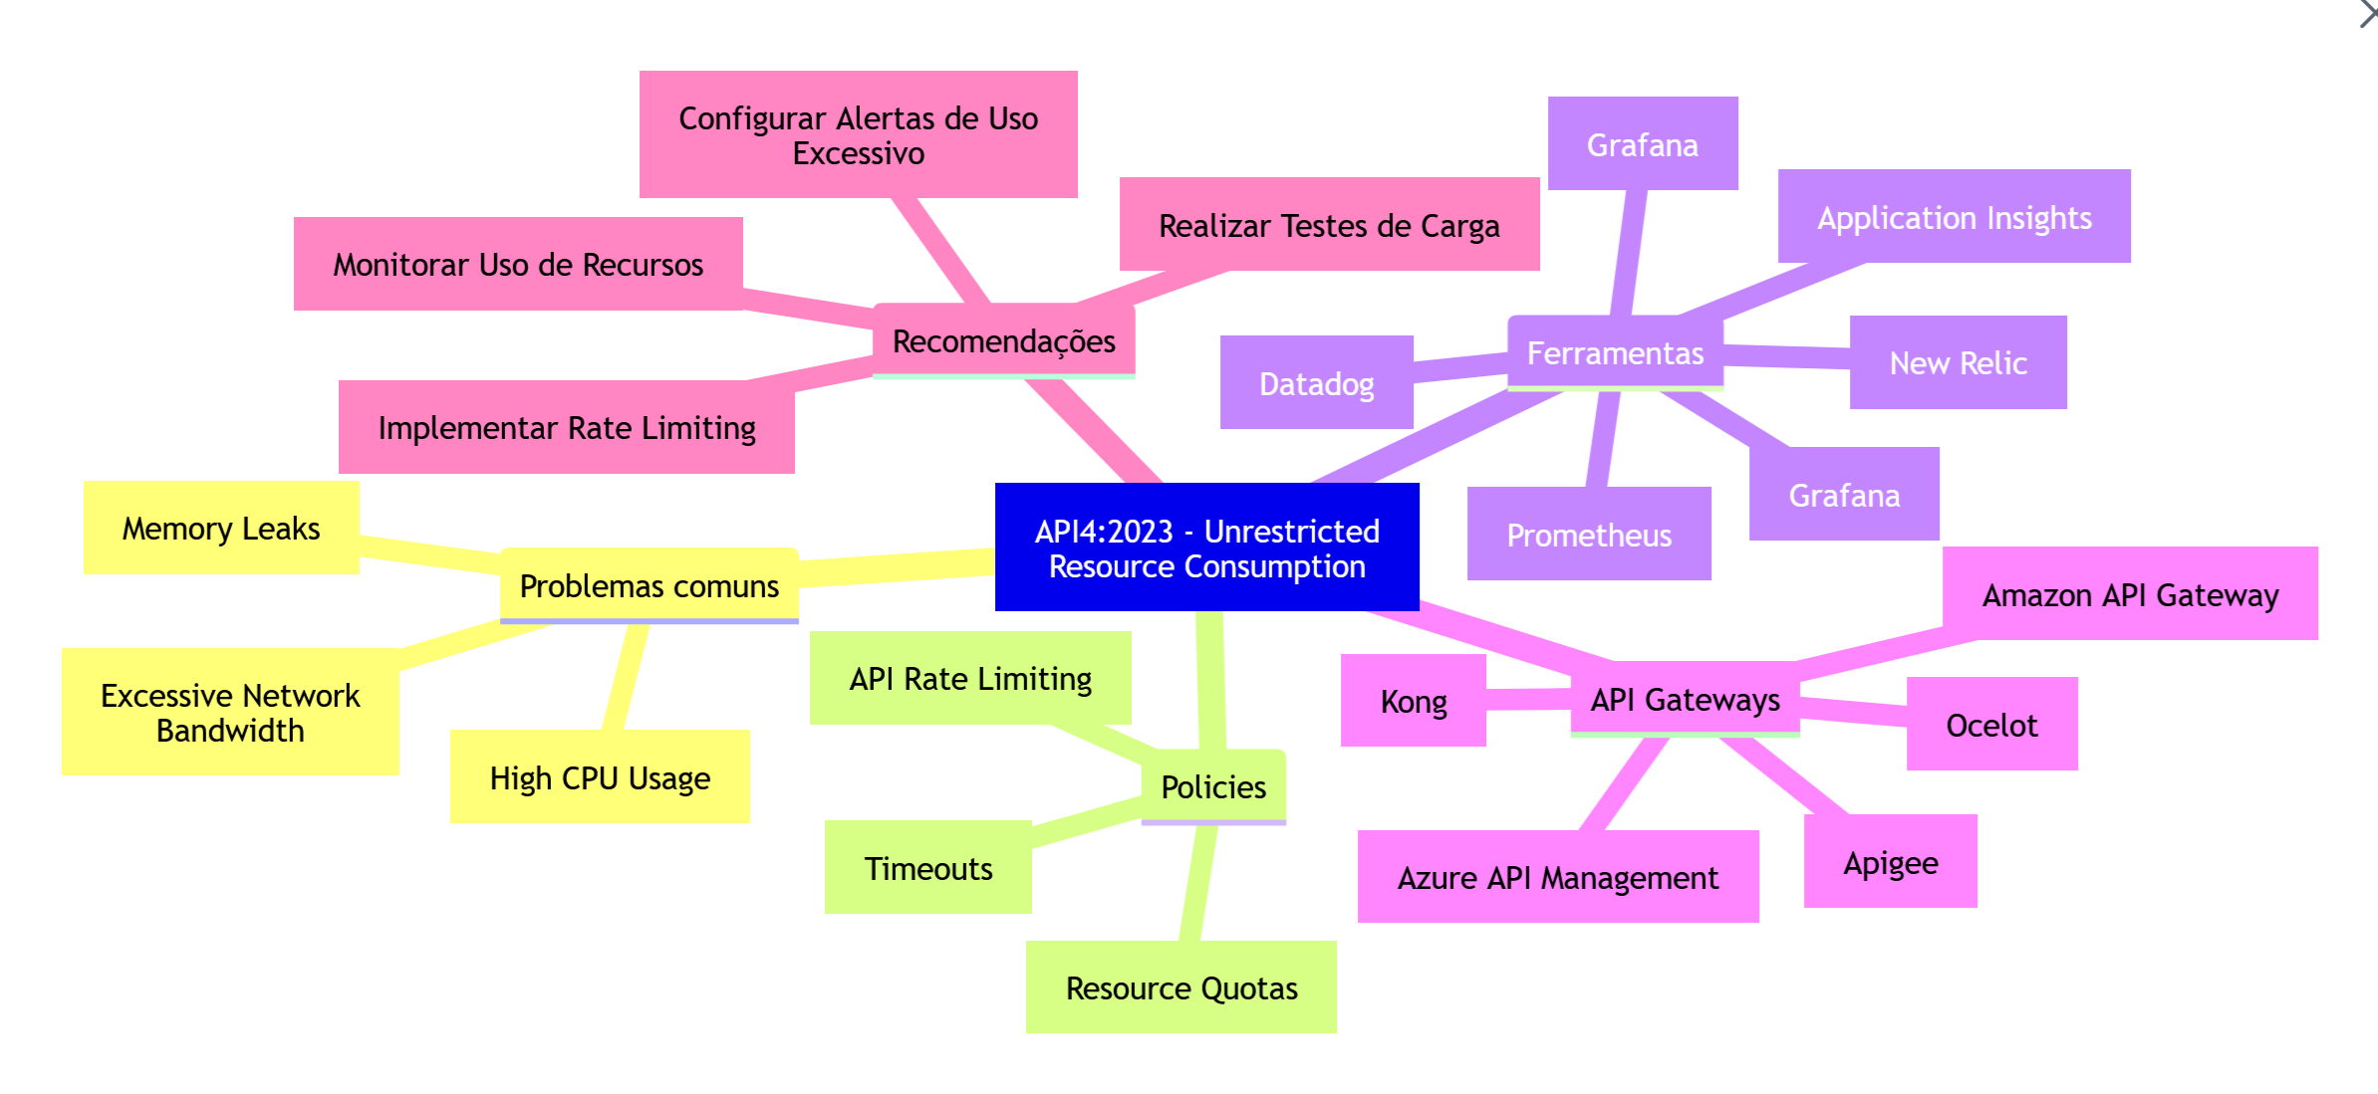
API4:2023 - Unrestricted Resource Consumption

Slide 21
Exemplo prático
https://github.com/renatogroffe/SegurancaAPIs_DataSaturday-2024-10

Slide 22
Muito obrigado!
https://github.com/renatogroffe/SegurancaAPIs_DataSaturday-2024-10

